Slide 1

有色金属行业研究方法
中信证券研究部
薛 峰
2010.08

Slide 2
目 录
行业属性
基本金属：供需基本面的判断
黄金：影响因素分析
大类资产配置周期的视角
我们关注哪些价格
行业盈利能力的微观分析
估值与选股策略：谁是赢家？
Notes:
PPT正式内容开始前，各部分章节之前，应插入目录页。
一级标题：楷体28号加粗。
二级标题：楷体24号。

Slide 3
一.行业属性
行业属性
  同质性
  周期性
  资源的半垄断性
矿业简介
Notes:
各章节的目录。
一级标题：黑体二十八号加粗，居中。背景文本框，长1.8cm，宽17.13cm,水平6.4cm，垂直4.6cm
二级标题，楷体二十八号加粗。

Slide 4
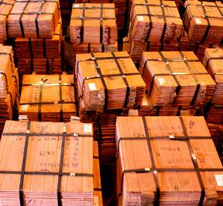
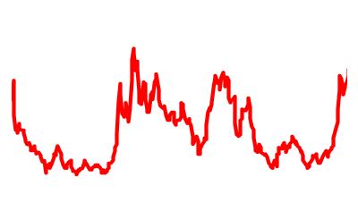
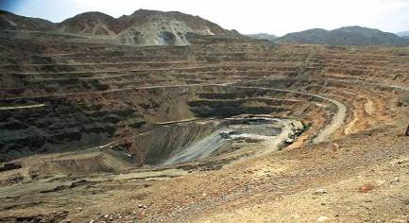
行业属性
行业属性
关注重点
同质性：基本上都属于标准化产品、应用上没有本质的差异
价格波动性、周期性：受宏观经济周期以及行业自身的运行规律影响，价格体现出剧烈的波动性和较强的周期性
资源的半垄断性：企业获取矿产资源的市场化程度较高，但是一旦资源获得后就具有了垄断性。这就决定了公司的成长性将很大程度上依赖于不断的资源扩张、整合。
价格趋势
成本、公司战略

Slide 5
矿业简介：典型的矿业生产过程
典型的矿业生产过程
终端消费
勘探及矿山建设
采矿
选矿
冶炼
加工
国际上，大型矿业公司经营主要集中在勘探、采选环节；
而国内公司的生产则主要集中在冶炼、加工环节，关键的制约在于国内金属资源缺乏、对外依存度很高。

Slide 6
二.基本金属：供需基本面的判断
供需的周期性分析
  需求分析
  供应分析
  供需的综合反映——库存变化
供需的长期趋势分析

Slide 7
价格周期性波动的根本在于供需关系
需求分析
  终端消费结构
  宏观经济周期特别是工业生产是主要的关注因素
供应分析
  产能、产量变化是核心的关注因素；
  价格对供应的反作用；
供需的综合反映——库存的变化

Slide 8
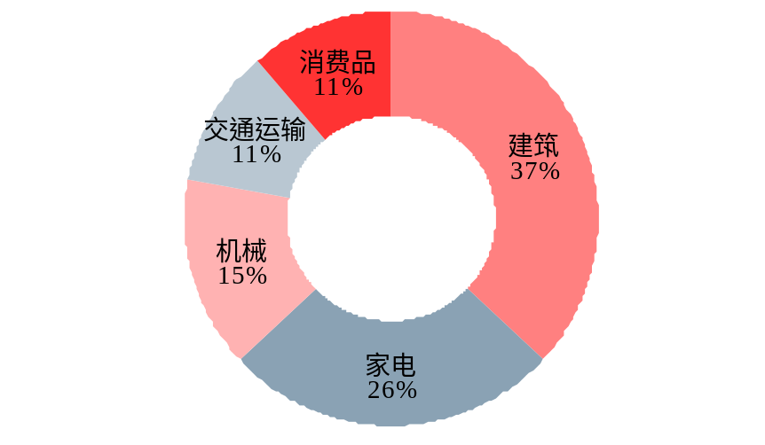
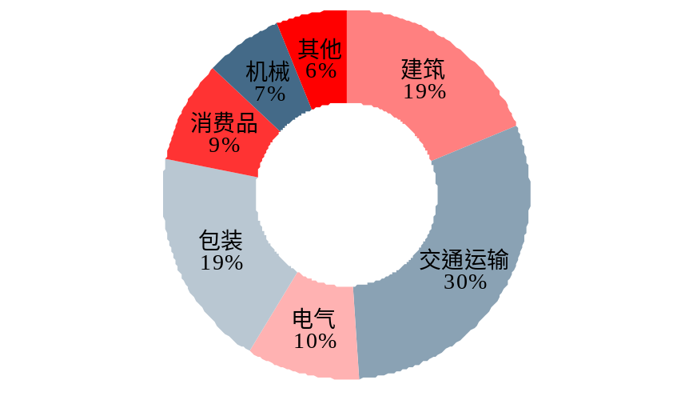
金属主要应用于工业制造业
西方国家铜消费结构
基本金属主要应用于工业生产过程之中，而且相对分散，因而通过分析下游各子行业需求汇总来预测金属需求的难度很大；
因而，宏观角度的分析也就更加具有可行性；且历史经验表明，金属消费与经济周期、工业生产之间具有非常强的相关性；
对于长期消费趋势来说，消费强度的演变也是不得不考虑的因素。
西方国家铝消费结构

Slide 9
终端产品产量是重要的关注指标
2009年以来，中国金属终端消费产品产量均出现回升
 | 单位 | 2009年8月 | 同比增长（%） | 2009年1-8月 | 同比增长（%） | 产量变化
汽车 | 万辆 | 116.7 | 90.0 | 846.1 | 27.1 | ↑
摩托车 | 万辆 | 205.7 | -7.6 | 1585.2 | -8.9 | ↑
电动自行车 | 万辆 | 67.2 | 7.9 | 445.5 | 8.7 | ↑
发电设备 | 万千瓦 | 875.2 | -17.0 | 7134.4 | -14.4 | ↓
交流电动机 | 万千瓦 | 1665.0 | -4.5 | 11782.3 | -10.5 | ↑
变压器 | 万千伏安 | 10411.5 | 3.0 | 82002.9 | 11.3 | ↑
家用洗衣机 | 万台 | 406.1 | 10.5 | 2719.4 | 4.6 | ↑
家用电冰箱 | 万台 | 574.9 | 30.6 | 4237.8 | 15.0 | ↑
冰柜 | 万台 | 94.9 | 9.6 | 829.2 | 12.2 | ↑
房间空调 | 万台 | 671.5 | 55.2 | 5983.4 | -12.1 | ↑
电力电缆 | 万公里 | 190.5 | 21.6 | 1352.8 | 12.1 | ↑
镀层板（带） | 万吨 | 192.0 | 28.0 | 1213.3 | 6.2 | ↑
铅酸电池 | 万千伏安 | 1031.0 | 13.7 | 7370.0 | 16.5 | ↑
铜材 | 万吨 | 85.1 | 33.2 | 615.1 | 17.3 | ↑
铝材 | 万吨 | 152.5 | 12.2 | 1085.1 | 8.1 | ↑
资料来源：国家统计局；注：镀层板（带）为镀锌和镀锡板（带）的合计产量。

Slide 10
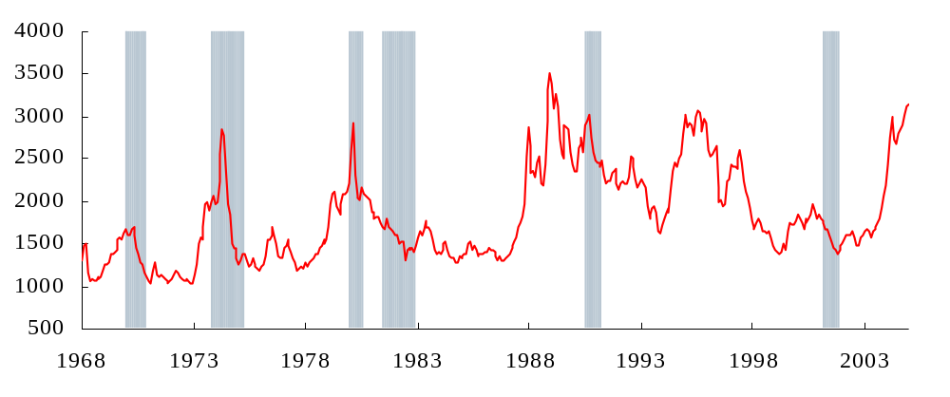
金属价格与经济周期之间的关系（1/2）
经济周期与铜价
注：阴影部分为美国官方（NBER）确定的经济衰退周期
经验上可以看出，经济步入衰退后1－2个季度，铜价上涨趋势才会出现转折。其中，1995-2000年并没有出现经济衰退，其价格下跌主要是由于智利铜产量的快速增长。

Slide 11
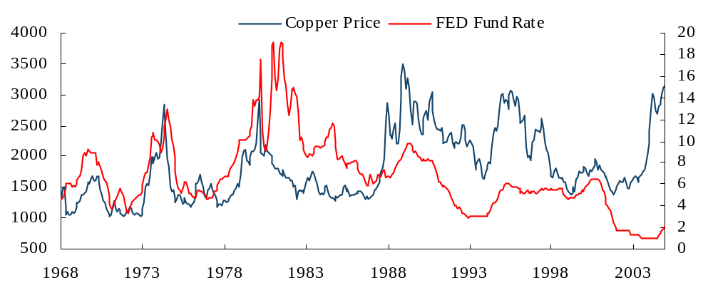
金属价格与经济周期之间的关系（2/2）
联邦基金目标利率与铜价
正因为铜价与经济周期、通胀周期的正相关性，铜价的周期性波动也与美联储的加息、减息周期具有非常强的相关性；
因此，加息往往并不是铜价的压力，而加息周期结束才是真正该担忧的时刻；只有80年代初的紧缩政策的冲击例外。

Slide 12
供应分析
产能变化是供应分析的关键；
  新增产能主要依赖于对新建项目的跟踪，主要信息来源于调研和专业的研究机构；
  产能利用率的判断除了信息跟踪之外，关键在于对影响行业趋势的判断。
阶段性的供应冲击，可能改变市场的供求关系。

Slide 13
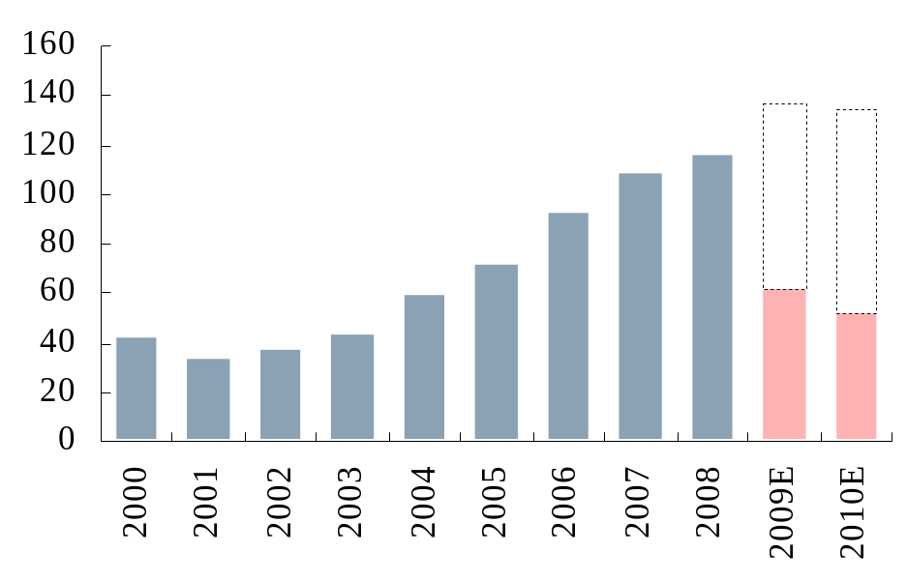
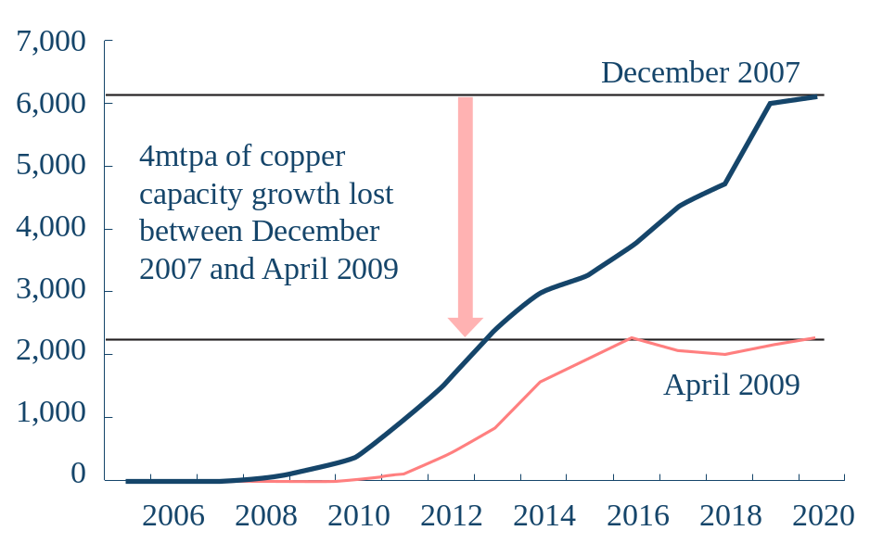
金融危机影响了未来的产能扩张计划
08年的金融危机不仅仅导致金属价格出现“瀑布式”的下滑，导致行业盈利能力急剧恶化；也使得行业的经营环境发生了很大的变化。
对未来影响最大的就是，融资环境恶化和金属价格预期的下调，导致企业大幅压缩资本支出计划，中长期内导致行业产能潜力的下滑。根据McKinsey的统计预测，仅仅2009、2010年两年的全球矿业资本支出（包括勘探和矿山开发）削减的规模就达到1570亿美元。
全球矿业资本支出削减超过1500亿美元
全球长期铜产量预测下降超过400万吨
危机前的资本支出计划
资料来源：BHP、McKinsey
资料来源：Brook Hunt

Slide 14
产量冲击可能对供求关系产生较大影响
矿山 | 国家 | 所属公司 | 2009年产量小于计划（万吨） | 备注
Various Malachite | 刚果 |  | -2.1
Lumwana | 赞比亚 | Equinox | -9 | 开工较晚
Grasberg | 印尼 | 自由港 | -3 | 减产
Bajo de la Alumbrera | 阿根廷 | Xstrata铜业 | -5
Chuqulcamata | 智利 | Codelco | -5.9 | 矿石品位降低
Collahuasi | 智利 | 英美公司 | -7.5 | 断电事故
EI Teniente | 智利 | Codelco | -7
Escondida | 智利 | BHP | -22.5 | 品位降低、事故、维修停产
Cananea | 墨西哥 | 南方铜业 | -14 | 罢工矿山关闭
Cananea湿法 | 墨西哥 | 南方铜业 | -8 | 罢工矿山关闭
Chino | 美国 | 自由港 | -5 | 减产
Morenci | 美国 | 自由港 | -3.5 | 减产
Morenci | 美国 | 自由港 | -11 | 减产
Pinto Valley | 美国 | BHP | -6.6 | 减产
Safford | 美国 |  | -5 | 减产
Ernest Herry | 澳大利亚 | Xstrata铜业 | -6 | 品位下降
Telfer | 澳大利亚 | Newcrest | -3.2
Las Cruces | 西班牙 | Inmet | -4.4 | 推迟到Q2投产
其他矿山已确认 |  |  | -47.1
其他估计损失 |  |  | -54
合计 |  |  | -230
2008年全年矿产量 |  |  | 1564
相对幅度 |  |  | 14.7%

Slide 15
供需的综合反映——库存的变化（1/2）
供需的失衡总会反映为库存的被动变化
  供不应求——库存下降
  供过于求——库存上升
主动的库存变化（囤积、释放）也会影响供需，特别是在周期转折（伊始、结束）阶段，囤积和释放库存会放大或者缩小供需矛盾。
  熊市后期，市场气氛持续低迷，生产商和消费商往往会通过消化库存来缓解供应的不足，导致价格出现过度下滑；此后，消费逐步复苏，“补库存”甚至囤积需求释放，可能带来价格的快速反弹；
  而牛市后期，市场氛围趋于乐观，生产商、贸易商以及消费商往往表现出囤积库存的倾向，加剧了市场的供需矛盾，因而也就表现出趋势转折前的价格暴涨现象。
显性库存与隐性库存

Slide 16
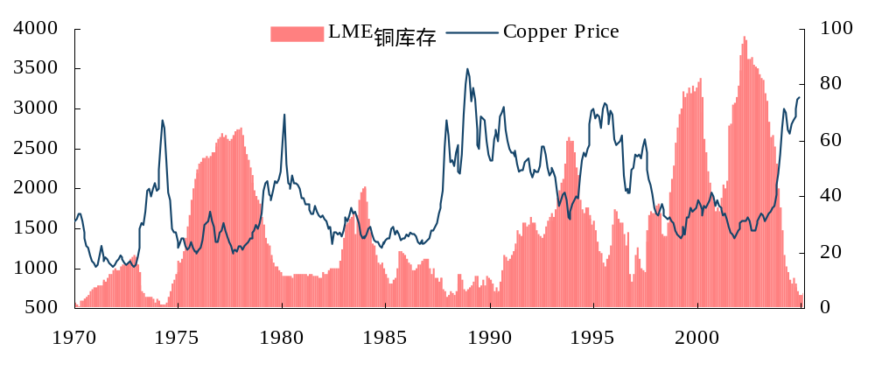
供需的综合反映——库存的变化（2/2）
库存与铜价变化周期非常吻合，且库存的持续下降或者低库存往往是金属价格的重要支撑；

Slide 17
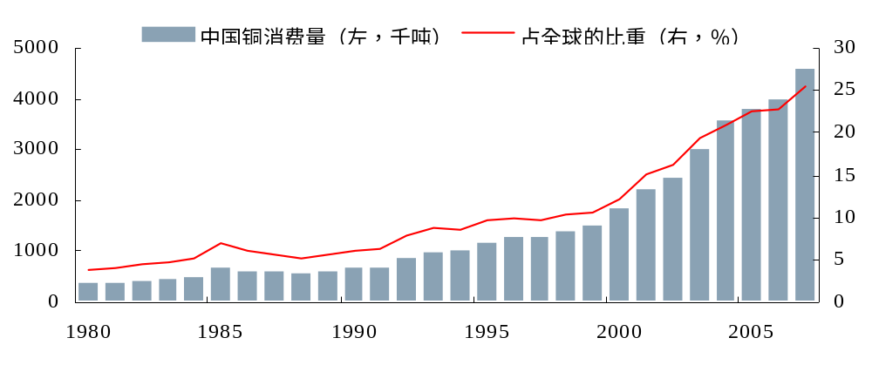
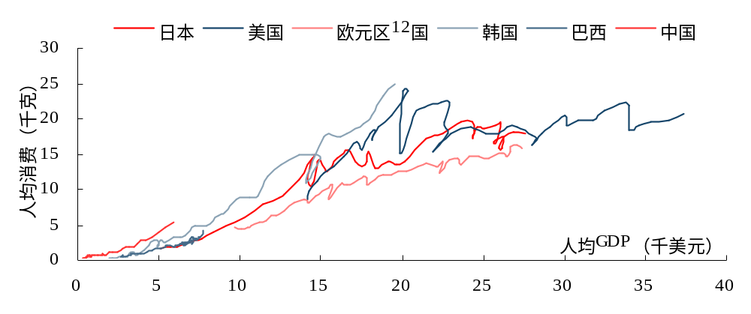
长期消费趋势分析：长期消费趋势及使用密度
长期需求趋势: 2000年以后，尽管美国经济仍是全球经济格局中最重要的力量；但是金属消费已经呈现出下滑的趋势。而以中国为代表的新兴市场消费总量和使用密度的上升，正改变着全球金属消费格局。
中国铜消费占全球的比重
中国铜人均铜消费
新兴市场的使用密度仍处于上升阶段

Slide 18
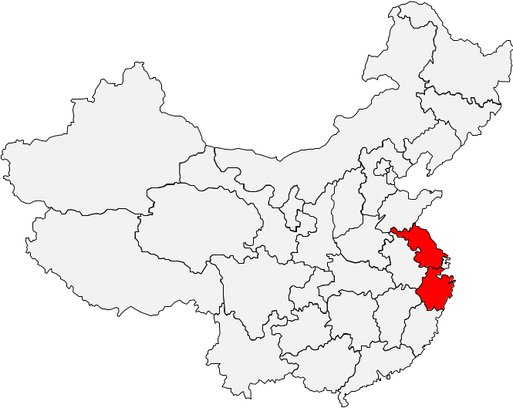

中国已经成为金属消费最重要的力量
=
美国及欧洲对全球金属消费增长的重要性有些高估；
2000年后，美国铜需求已经呈现下降趋势。新兴市场消费的持续增长抵消了美国需求的下滑；
目前，美国铜消费量只相当于中国江苏和浙江两省消费总和；

Slide 19
长期供应分析：全球供应反映滞后
过去10-15 年间系统性缺乏投资，导致未开发资源、配套基础设施欠缺。
罢工不断、矿石品质不断下滑、缺水、经营问题以及极端的天气灾害导致金属产量不如人意；
生产频频中断：价格不断走高提升了利益相关方的期望，近年罢工活动的频率和持续时间也有所上升。
近几年，勘探和项目开发支出加大，但新增支出的利用效率则被资本开支和经营开支上升所掩盖。
  能源、劳动力以及材料、土地获取难度增大、税费上升；
  剩余的矿石资源埋藏地更深，品级更低，离基础设施更远，开发的成本更高；
  资本和经营成本非常不确定。商品价格上涨激励了包括政府、联盟、当地社区及非政府组织在内的诸多利益相关方，其对未来和现有采矿项目的期望上升。最终的结果是项目超时成本超支，且经营不善。
面对种种不确定性，相关管理者则继续将大笔资金投向并购而非新建项目，进一步加剧了供给问题的严重性。

Slide 20
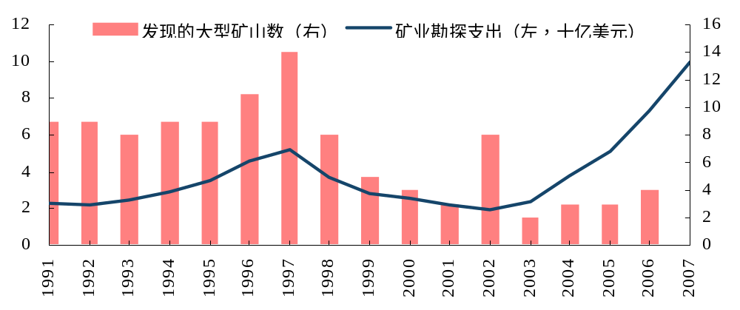
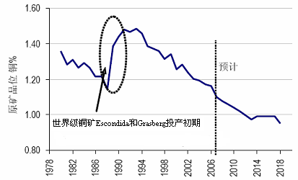
新发现资源稀少、且品味下滑
从1997-2002 年，不仅勘探支出减半，而且已探明的大型矿山数量显着减少。近年来在金属价格大涨的推动下，勘探支出再度回升，但是新发现的大型矿山数量稀少。
另一个现象就是资源品位的下滑。
全球矿业勘探支出与发现的大型矿山数
铜矿品位呈下降趋势

Slide 21
与新建相比，并购更受青睐
开发大项目存在极高的不确定性，最终的资本开支、运营成本、主权风险和终端价格波动性都很大，难以确定。在这种情况下，并购在时间和经营上的确定性更大。
随着勘探活动和项目开发减少，资源日益变得稀缺，因此现有资产就有了战略价值。
2005年以来全球采矿业规模较大的并购案
收购公司 | 并购对象 | 所在行业 | 并购金额（10亿美元） | 年份
力拓 | 加铝 | 铝 | 42.9 | 2007
Rusal | 西伯利亚乌拉尔铝业 | 铝 | 30 | 2007
FCX | Phelps Dodge | 铜 | 25.9 | 2007
Xstrata | Falconbridge | 多元产业 | 20.4 | 2006
淡水河谷 | Inco | 多元产业 | 16.7 | 2007
Rusal | Norilsk Nickel（25%） | 镍 | 16 | 2008
Shining Prospect | 力拓部分资产 | 多元产业 | 14.1 | 2008
Barrick黄金 | Placer Dome | 金矿开采 | 10.2 | 2006
Goldcorp | Glamis Gold | 金矿开采 | 8.5 | 2006
必和必拓 | WMC 资源公司 | 多元产业 | 8.2 | 2005
Mubadala/Dubal | 阿联酋铝业 | 铝 | 8 | 2007
Hindalco | Novelis | 铝 | 5.7 | 2007
Norilsk Nickel | Lionore矿业 | 多元产业 | 5.5 | 2007
资料来源：公司资料

Slide 22
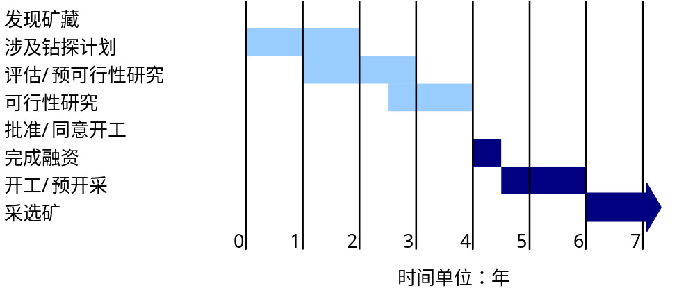
矿产项目开发周期延长
右图表是一个典型的矿山开发项目进展时间表；虽然，进程因项目而异，该时间表还是具有很强的代表性，只是目前许多项目的开发需要更长的周期，甚至超过10年。
需要注意的是，从资源勘探到采矿，这个过程可能需要很长的时间。在这期间项目需要大量的资本支出，而且只有在上述期间结束时公司才能指望现金流入。
因此，大型矿山项目的开发往往具有一定的风险，需要大型矿业公司和多个矿业公司来联合完成。
矿产项目进展的典型时间表

Slide 23
黄金：影响因素分析
分析逻辑：货币因素是关键
需求分析：相关指标
供给因素：产量、央行售金及回收
Notes:
各章节的目录。
一级标题：黑体二十八号加粗，居中。背景文本框，长1.8cm，宽17.13cm,水平6.4cm，垂直4.6cm
二级标题，楷体二十八号加粗。

Slide 24
行业背景与投资逻辑
黄金黄金作为一种特殊的商品，没有太多的工业性需求，因而消费需求并不是影响其价格趋势的最重要因素。
自布雷顿森林体系结束后，黄金的货币功能大大弱化；但两大货币因素仍是判断金价趋势的主线：
一是货币的相对购买力，国际金价以美元标价，汇率成为直接影响黄金价格的关键因素之一；
二是货币的绝对购买力，也就是通货膨胀对货币购买力的影响。

Slide 25
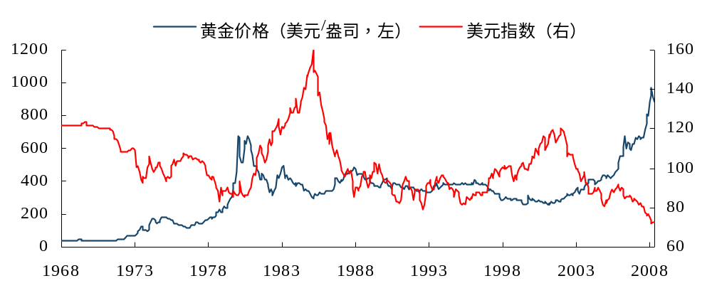
黄金价格与美元指数呈负相关，单非必要条件

Slide 26
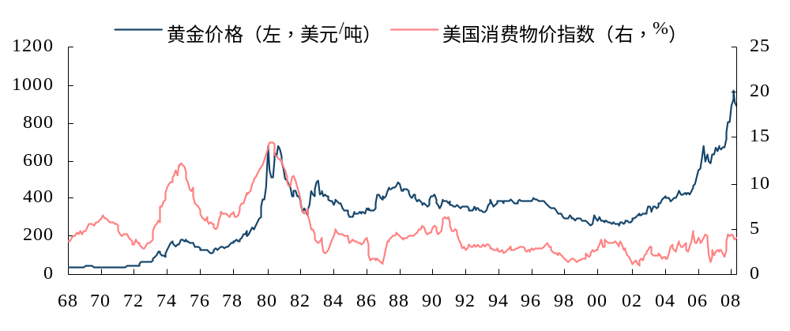
高通胀环境下，黄金往往有很好的回报
70年代两次黄金价格的暴涨，都伴随着高通胀的经济背景；

Slide 27
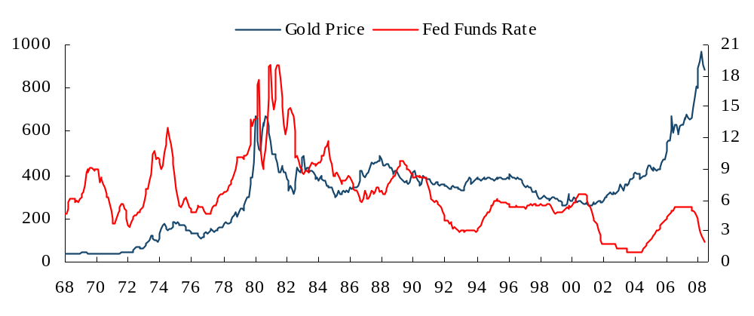
金价与联邦基金利率
联邦基金目标利率调整对金价的影响需要“具体情况、具体分析”；

Slide 28
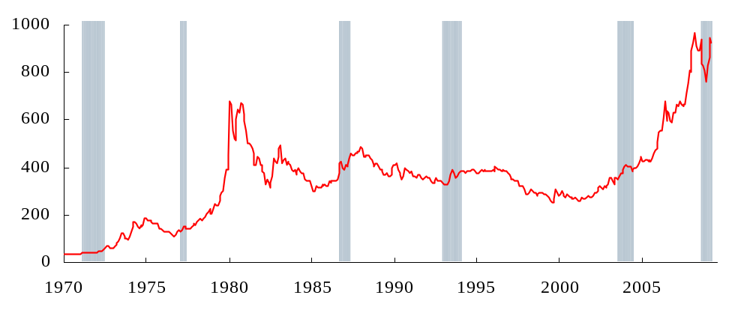
积极货币政策结束后，金价涨势往往能够持续
积极货币政策的变化并不是黄金价格上涨趋势的终结；
从历史情况来看，随着经济复苏，央行逐步改变此前的宽松货币政策，提高目标利率，一般也会伴随着黄金的上涨走势。
金价在积极货币政策结束后上涨趋势往往能够持续
注：上图阴影部分为美联储联邦基金目标利率处于低位时期。

Slide 29
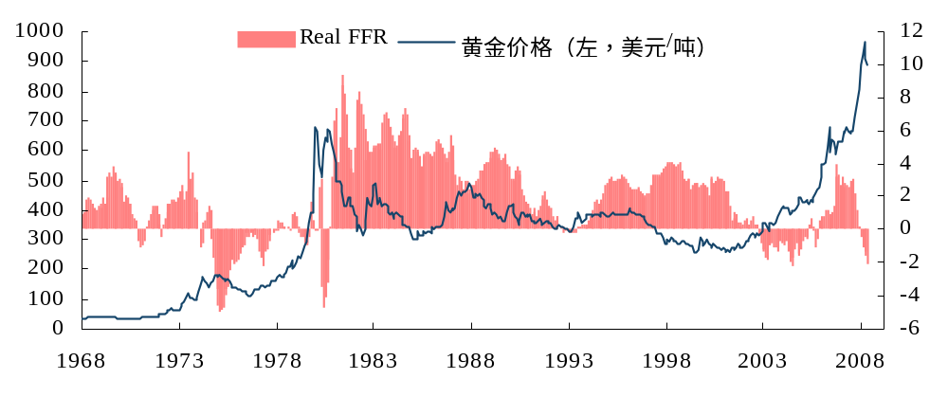
黄金价格与实际联邦基金利率
持续的负实际利率环境，黄金的表现往往比较好。

Slide 30
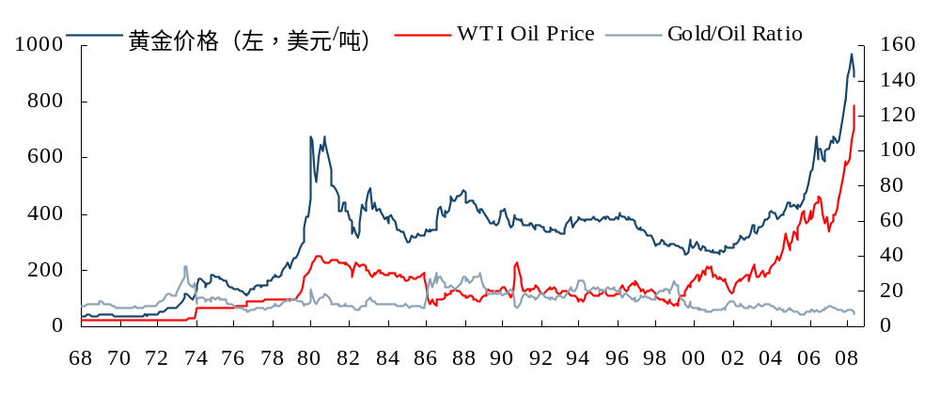
金价与原油价格
原油作为最重要的工业原材料及能源，对黄金长期价格具有很强的支撑；
历史上，两者的比率下限往往在10左右，且之后多数情况会出现金价的上涨；

Slide 31
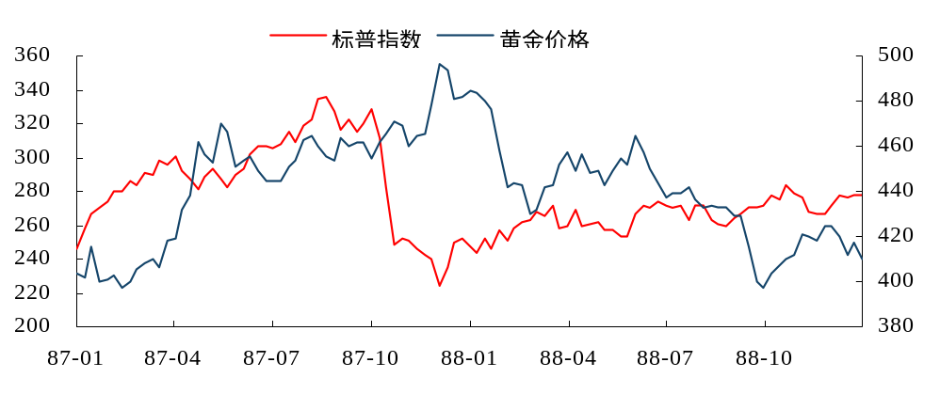
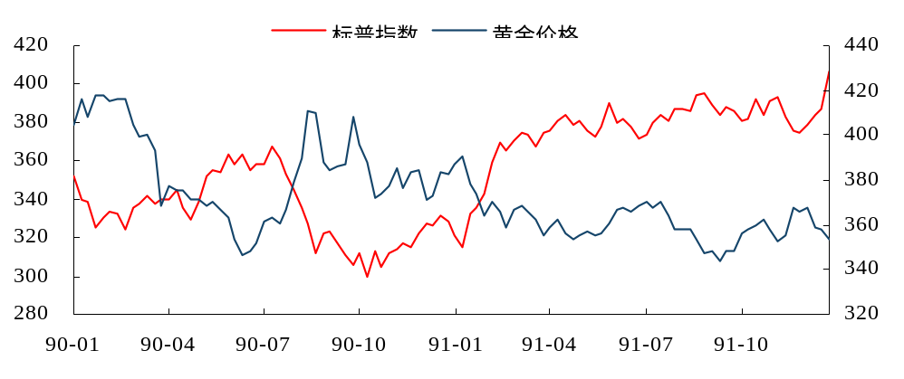
避险需求：危机中黄金往往表现突出
从过去几次金融市场危机来看，黄金往往出现逆势上涨，表现出强烈的“避险倾向”；
随着危机逐步趋势平稳，黄金将重回其“汇率、通胀”等金融因素主导的市场格局。
1987年股市暴跌后的金价
1990年储蓄信贷危机后的金价

Slide 32
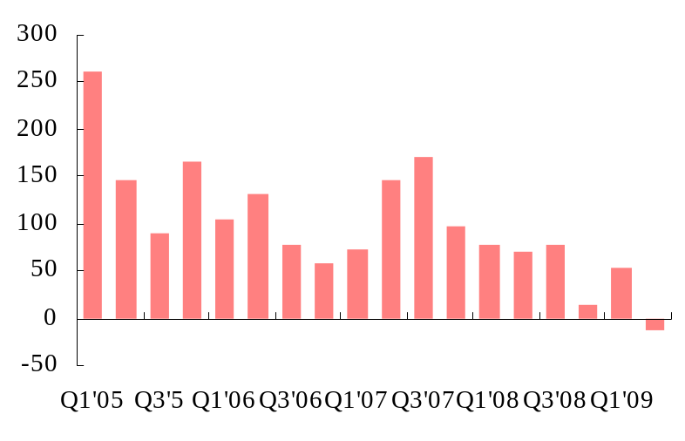
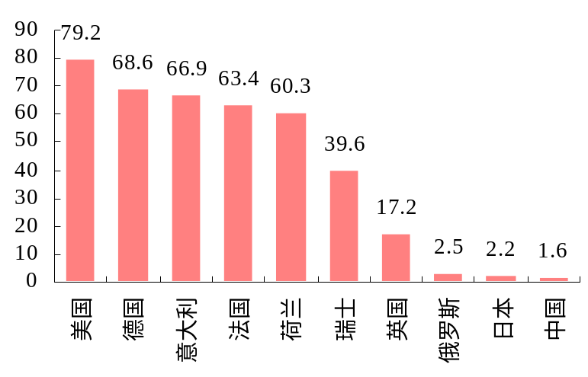
储备需求
过去几年黄金的官方吸引力增强：
09年以来，全球官方连续二个季度净买入；
CBGA协议国黄金销售放缓；
IMF的黄金销售并没有打压黄金市场，反而与印度达产200吨的黄金协议，引发了市场对其他央行“效仿”印度增加黄金储备的预期；
目前全球主要的外汇储备国黄金资产的比例仍然非常低，未来储备需求增加的潜力很大；
中长期来看，对美元作为国际储备货币和国际结算货币地位的担忧上升，势必直接引发主要外汇储备国外汇资产的多元化，从而增加黄金的储备需求。
二季度首现多年来官方净买入（吨）
中日等国黄金储备占比仍然非常低（%）

Slide 33
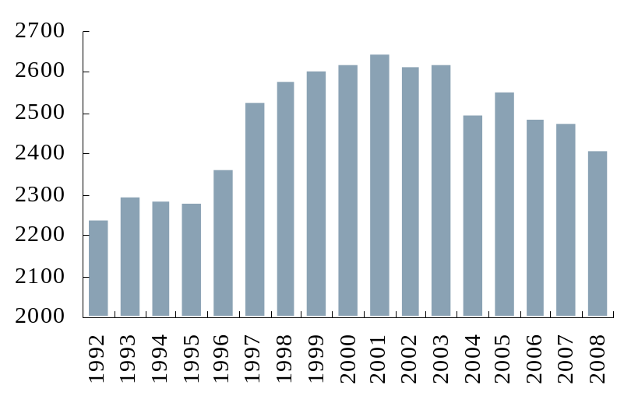
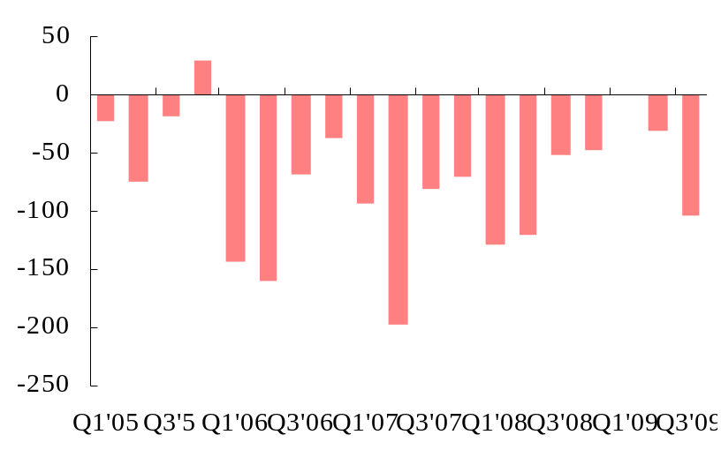
供应：产量、保值与官方售金
自2001年以来，全球矿产金持续萎缩，目前下降的趋势还没有改变；同时，采选品味、劳动力及原料成本的上升也导致全球黄金生产成本持续攀升；
而且矿产商仍在持续冲回之前的保值头寸，也减少了市场上的供应；
此外，CBGA协议央行的黄金销售近年来也在减少。
全球矿产金持续下滑
且矿产商持续减少其保值头寸

Slide 34
小结：供需平衡表
 | 2007 | 2008 | Q1'08 | Q2'08 | Q3'08 | Q4'08 | Q1'09 | Q2'09 | Q3'09
Supply
Mine production | 2473 | 2407 | 544 | 589 | 634 | 648 | 584 | 632 | 670
Net producer hedging | -447 | -363 | -129 | -121 | -53 | -47 | -1 | -31 | -105
Total mine supply | 2026 | 2044 | 415 | 468 | 581 | 601 | 583 | 601 | 565
Offical sector sales | 485 | 279 | 77 | 69 | 77 | 13 | 62 | -5 | -15
Old gold scrap | 977 | 1146 | 359 | 276 | 216 | 358 | 569 | 314 | 283
Total supply | 3488 | 3469 | 851 | 813 | 874 | 972 | 1214 | 910 | 833
Demand
Fabrication
Jewellery | 2401 | 2138 | 475 | 532 | 695 | 484 | 352 | 407 | 475
Industrial&dental | 461 | 430 | 116 | 118 | 112 | 90 | 80 | 94 | 100
Sub-total above fabrication | 2862 | 2568 | 591 | 650 | 807 | 574 | 432 | 501 | 575
Bar-coin retail investment | 446 | 636 | 89 | 143 | 212 | 205 | 52 | 122 | 143
Other retail investment | -36 | 133 | 9 | 5 | 58 | 141 | 92 | 46 | 43
ETFs&similar | 253 | 321 | 73 | 4 | 149 | 95 | 465 | 57 | 41
Total demand | 3525 | 3658 | 762 | 802 | 1226 | 1015 | 1041 | 726 | 802
Inferred investment4 | -38 | -191 | 89 | 11 | -352 | -43 | 173 | 184 | 31
London PM fix(US$/oz) | 695 | 872 | 925 | 896 | 872 | 795 | 908 | 922 | 960

Slide 35
三.大类资产配置的视角
内在的逻辑
美元走势是核心的关注指标

Slide 36
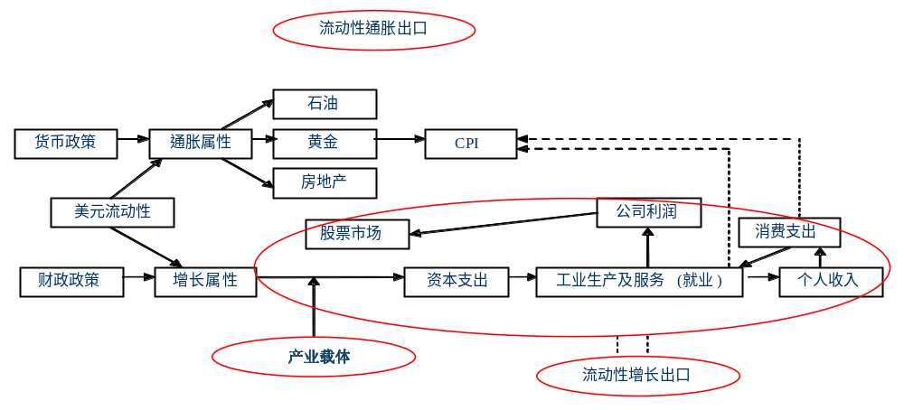
经济政策到流动性出口形成的传导机制及逻辑框架

Slide 37
过去40年的6大周期中各类资产的表现
根据我们对美国流动性周期的计量，美国近40年历史上流动性可以分为6大周期。通过考察在上述6大周期中美元、通胀、房地产和资产价格的变化，我们发现：流动性出口在短期和中期有一定变动规律可寻。
流动性的短期出口：流入高息货币资产和新兴市场，表征是美元下跌。
流动性的中期出口：在产业结构升级的情况下，表现为经济增长。在产业结构停滞的情况下，只表现为大宗商品价格上涨。
1975-2008年美国流动性出口经验一览
年份 | 出口属性 | 黄金 | 石油 | 地产 | 道指 | GDP
1975年7月-1979年3月 | 通胀属性出口 | 46.55% | 48.48% | 58.12% | -26.1% | 1%
1982年10月-1984年4月 | 增长属性出口 | -12.8% | -6.5% | -17.4% | 30.63% | 8%
1987年2月-1988年2月 | 通胀属性出口 | 10.21% | 28.5% | 16.49% | -45.2% | -6.2%
1991年5月-1995年1月 | 增长属性出口 | 6.1% | -1.0% | 6.1% | 27% | 4.30%
2002年1月-2005年8月 | 通胀属性出口 | 55.60% | 253.90% | 28.30% | -5.7% | -1.1%
2007年1月-2008年2月 | 通胀属性出口 | 46.10% | 75.20% | -3.6% | -2.8% | -0.8%

Slide 38
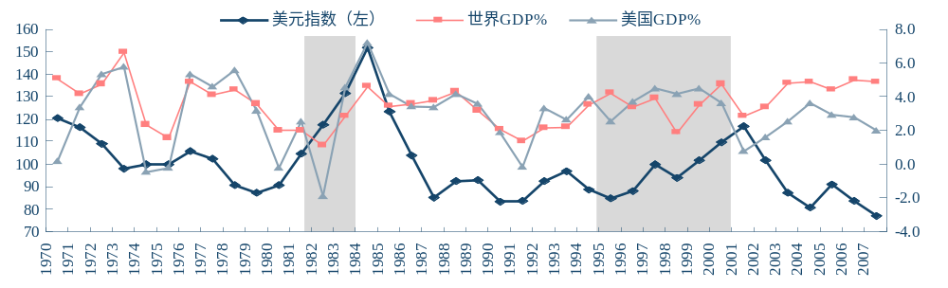
美元在经济周期中的表现
美元在经济周期中将如何表现？——大方向取决于经济增长模式是“技术进步”还是“再通胀”。

Slide 39
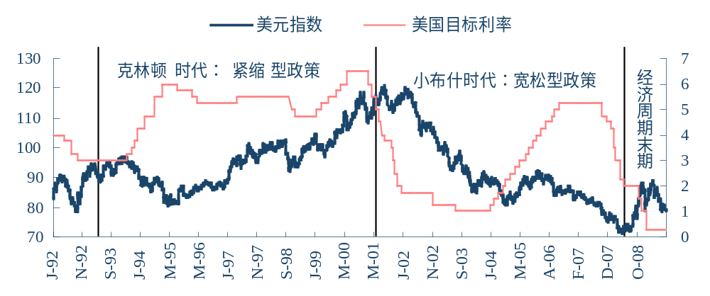
美元仍处于下跌趋势之中
1990年代以来两个典型的时代可作参考：“克林顿政府时代”和“小布什政府时代”。
美元在这两个阶段表现差异，究其原因在于经济周期的驱动因素不同：克林顿时代属于典型的“技术进步”，而小布什时代属于“再通胀”方式。
此轮技术进步的希望在于新能源，不过1-2年内很难以技术进步方式带领经济复苏和转型，基于美元本位长期缺陷性的判断，美元指数的长期方向仍趋于下跌。

Slide 40
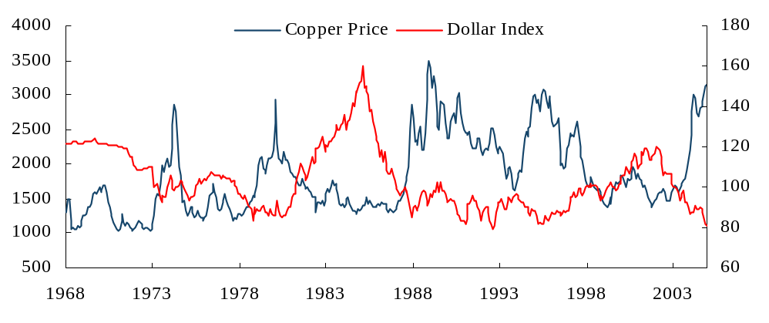
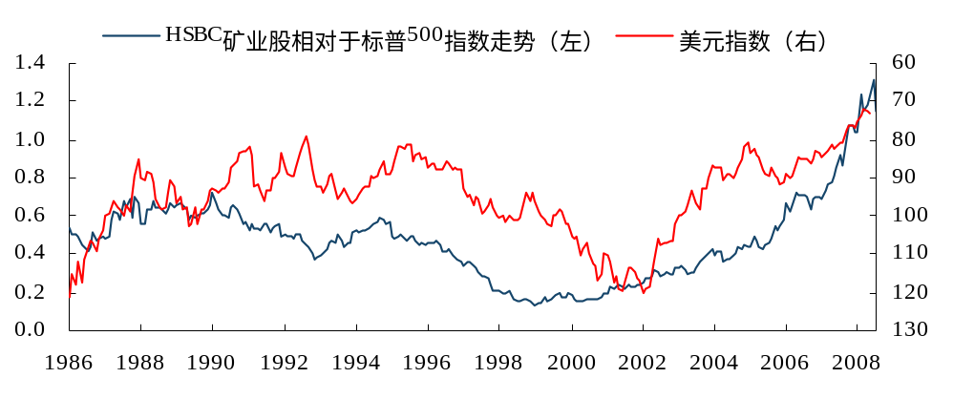
金属市场与美元指数表现
美元指数与铜价
美元指数与金属矿业股的市场表现
美元与铜价之间往往具有比较强的负相关性；但是也有例外，如1980年前后，美元低位振荡，受到通胀支撑的铜价持续上涨。
在美元不断走强的时期，矿业板块往往也会承压，而当美元走软时，上述板块表现则向好。

Slide 41
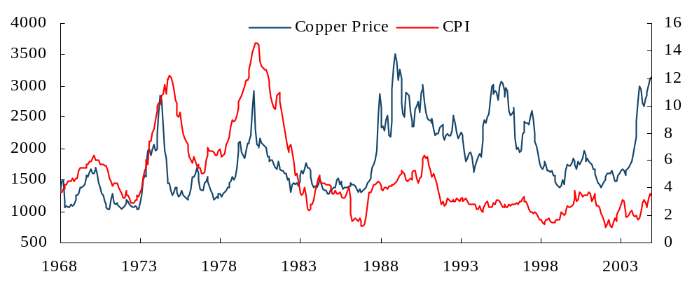
金属价格与通货膨胀表现
消费物价指数与铜价
消费物价指数与金价
历史上，铜价与通胀具有非常强的相关性；
70年代两次黄金价格的暴涨，都伴随着高通胀的经济背景；而80年以来的20多年，金价走势与美元指数的负相关性更强；

Slide 42
四.我们关注哪些价格
绝对价格：现货、期货价格
相对价格：升贴水、贸易升水
价格期限结构

Slide 43
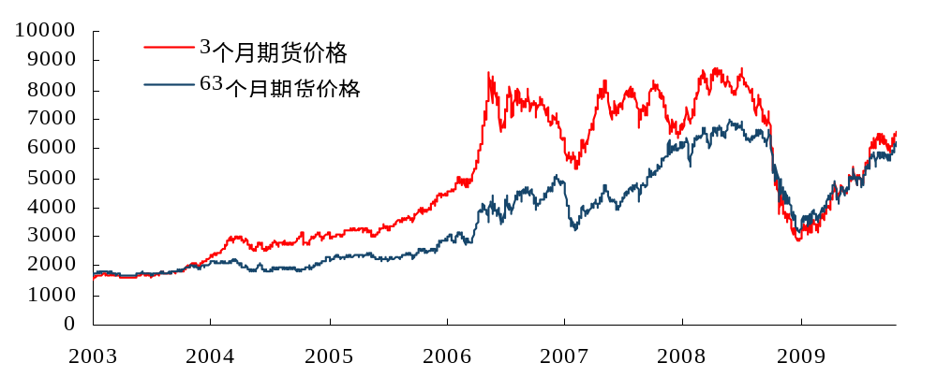
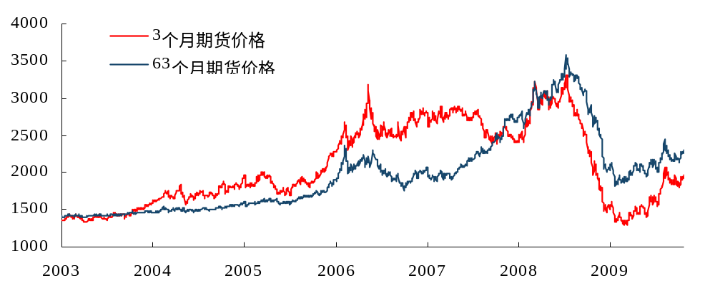
绝对价格
LME铜现货与期货价格
LME铜63个月期货价格
现货价格主要反映了近期供需的状况；
而远期价格主要是投资者对未来供需、成本变化预测的综合反映。

Slide 44
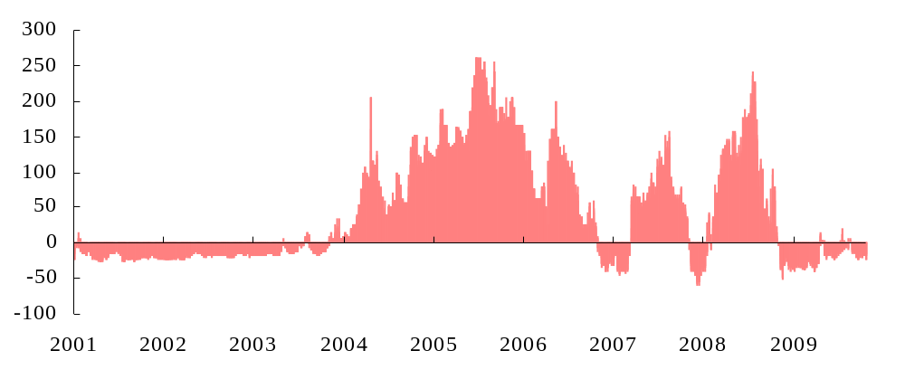
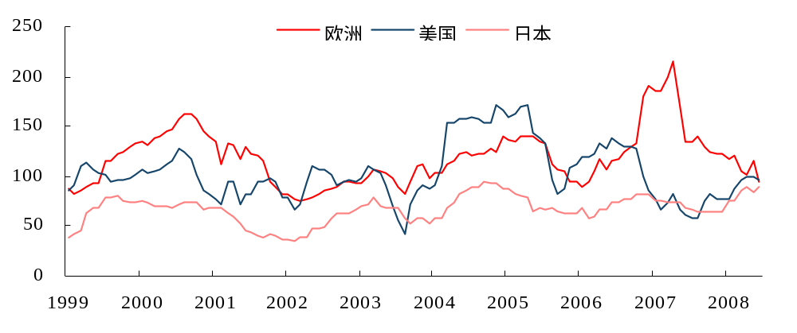
相对价格
铜现货相对于三个月升贴水
各地区铝贸易升水
资料来源：Bloomberg
现货升贴水反映了现货市场的供需紧张程度；现货紧张往往导致现货升水，相反则出现现货贴水；
贸易升水除了反映地区的贸易成本之外，也在一定程度反映了该地区现货供需的紧张程度。

Slide 45
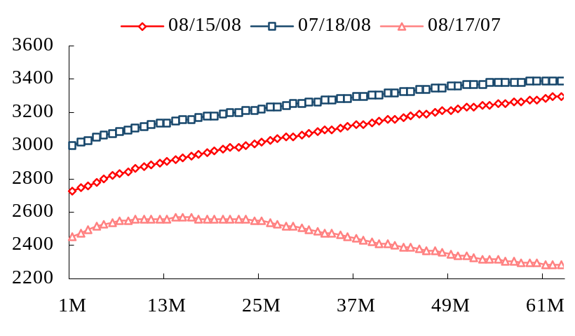
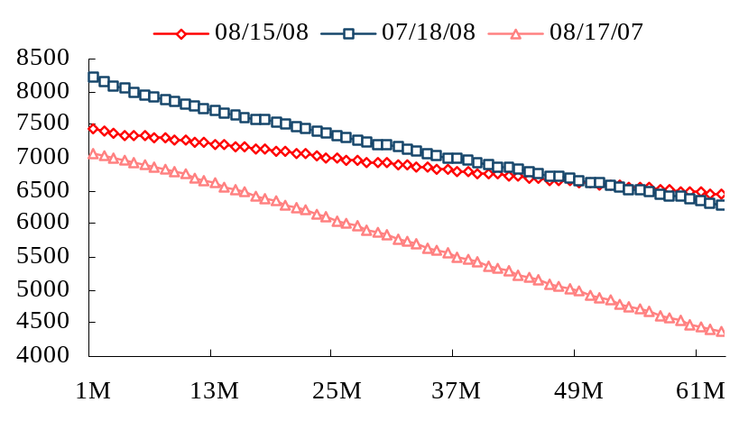
价格期限结构
价格期限结构的隐含信息
例1：LME铝价格期限结构
近期价格
现货紧张
远期价格
现货宽松
近期价格
远期价格主要反映投资者对未来金属生产成本和供需关系的预期；
从LME铜、铝的价格结构来看，07-08年铜铝价格的上涨驱动因素存在很大的差异：铜价主要得益于现货市场持续的供需紧张，而铝价主要得益于投资者对未来成本上升的预期。
例2：LME铜价格期限结构

Slide 46
五.行业盈利能力的微观分析
影响盈利能力的主要因素分析
  产量
  价格
  成本
主要子行业盈利预测的关注因素

Slide 47
影响盈利能力的因素
产量预测主要依赖于对公司的跟踪，这里主要从单位产品投入－产出的角度进行成本－收入分析盈利能力。
对于采选环节来说：
尽管成本是变化的，但是相对于产品价格波动来说，对公司盈利能力的影响较小；因此，价格是最为关键的因素。
对于冶炼环节来说：
金属价格与原材料成本的差额是公司主要的盈利来源；也就是说冶炼环节的加工费（TC/RC、TC等）和冶炼成本是两大主要因素。对于国内大多数的有色冶炼企业的冶炼收益来说，加工费、比价等是核心的关注因素。
对于加工环节来说：
大多是采取“金属价格+加工费”的定价方式，这有助于金属价格环节获得稳定的加工费收入；金属价格波动、加工费的变化是关注相关企业盈利能力的主要因素。

Slide 48
铜行业盈利分析（1/2）
进口铜精矿冶炼的盈亏分析
国内的铜业公司主要的业务包括：采选、冶炼及加工业务；
目前行业的盈利仍然集中在采选环节，而国内企业普遍存在大量的冶炼、加工资产；
采选和加工的盈利预测相对简单，而影响冶炼环节盈利的因素相对较多；
该分析没有考虑财务费用、管理费用等因素。
TC（美元/吨） |  | 75 | 品位 | 28%
RC（美分/磅） |  | 7.5 | RR（回收率） | 96.50%
LME现货铜价 |  | $6,000 | QP（选价期） | M+3/M+4
现货相对三个月升贴水 |  | $0 | 国内加工成本 | ￥2,000
国内精铜现货价格 |  | ￥46,800 | 汇率 | 6.83
上海/LME比价 |  | 7.80 | 硫酸价格 | ￥234
收入 | 上海期铜价格（不含税） |  |  | ￥40,000
 | 硫酸价格（不含税） |  |  | ￥200
支出 | Combined TC/RC | TC+RC/100*2204.62*RR*品位 |  | $120
 | 每吨铜精矿价格 | LME铜价*品位*RR-综合加工费 |  | $1,502
 | 进口铜矿成本(不含税） | 每吨铜精矿价格*汇率/RR/品位 |  | $37,955
 | 冶炼加工费 |  |  | ￥2,000
 | 制酸成本 |  |  | ￥200
盈亏 | 冶炼企业进口盈亏 | 收入-支出 |  | ￥45

Slide 49
铜行业盈利分析（2/2）
进口铜精矿冶炼盈亏的敏感性分析
 |  | TC/RC
 | 45 | 40 | 45 | 50 | 55 | 60 | 65 | 70 | 75 | 80 | 85 | 90 | 95 | 100
比价 | 7.3 | -3931 | -3729 | -3527 | -3326 | -3124 | -2922 | -2721 | -2519 | -2317 | -2116 | -1914 | -1712 | -1511
 | 7.4 | -3418 | -3216 | -3015 | -2813 | -2611 | -2409 | -2208 | -2006 | -1804 | -1603 | -1401 | -1199 | -998
 | 7.5 | -2905 | -2703 | -2502 | -2300 | -2098 | -1897 | -1695 | -1493 | -1292 | -1090 | -888 | -687 | -485
 | 7.6 | -2392 | -2191 | -1989 | -1787 | -1586 | -1384 | -1182 | -981 | -779 | -577 | -375 | -174 | 28
 | 7.7 | -1879 | -1678 | -1476 | -1274 | -1073 | -871 | -669 | -468 | -266 | -64 | 137 | 339 | 541
 | 7.8 | -1367 | -1165 | -963 | -762 | -560 | -358 | -157 | 45 | 247 | 448 | 650 | 852 | 1054
 | 7.9 | -854 | -652 | -450 | -249 | -47 | 155 | 356 | 558 | 760 | 961 | 1163 | 1365 | 1566
 | 8.0 | -341 | -139 | 62 | 264 | 466 | 667 | 869 | 1071 | 1272 | 1474 | 1676 | 1877 | 2079
 | 8.1 | 172 | 374 | 575 | 777 | 979 | 1180 | 1382 | 1584 | 1785 | 1987 | 2189 | 2390 | 2592
 | 8.2 | 685 | 886 | 1088 | 1290 | 1491 | 1693 | 1895 | 2096 | 2298 | 2500 | 2701 | 2903 | 3105
 | 8.3 | 1198 | 1399 | 1601 | 1803 | 2004 | 2206 | 2408 | 2609 | 2811 | 3013 | 3214 | 3416 | 3618
在计算公司冶炼利润时，除了关注TC/RC之外，内外比价、副产品价格及现货升贴水等都是需要重点考虑的因素。
采购国内精矿相对简单：目前精矿价格一般等于铜价的85%左右，扣除冶炼成本之外，即是冶炼的毛利。

Slide 50
黄金行业盈利分析
黄金业务的收入、成本一览表
 | 主营收入 | 主营成本 | 毛利率 （按照200元/克金价计算）
自产矿产金 | 金价；部分副产品收益 | 吨矿处理成本/品位/回收率； 冶炼+精炼成本； | 50%左右，部分经营效益好的企业可以达到70%。
外购金精矿 | 金价；部分副产品收益 | 金精矿价格：金价*比例，目前一般比例为92%左右； 冶炼+精矿成本； | 4%左右。
外购合质金 | 金价 | 合质金价格：金价－差价，目前差价0.6元/克左右； 精炼成本0.3元/克左右。 | 0.1-0.2%左右。
国内典型的黄金企业主要包括采选、冶炼、精炼等业务。
目前主要的利润来源于自产矿产金的高盈利能力。
公司分析中主要关注公司的矿产金产量、克金生产成本以及金价的走势。

Slide 51
六. 估值与投资策略
公司盈利与金属价格
估值方法
投资策略

Slide 52
影响A股有色板块走势的因素
系统性因素：
市场整体运行趋势
价格预期是另一个关键因素
非系统性因素：
公司产量增长
盈利和成本控制的能力
公司未来资源扩张的潜力

Slide 53
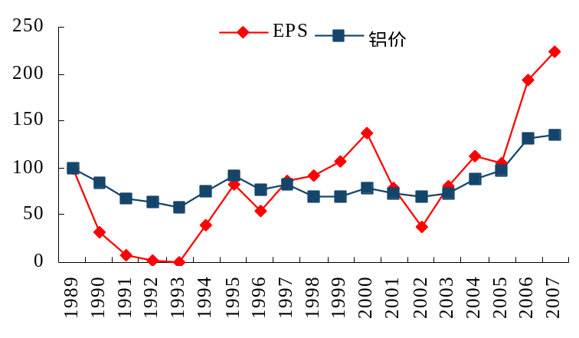
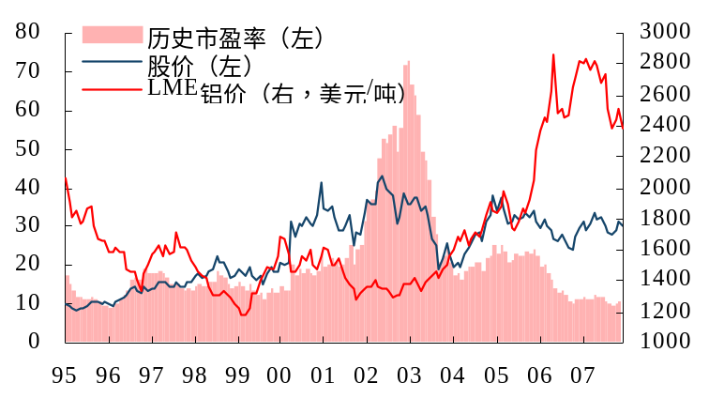
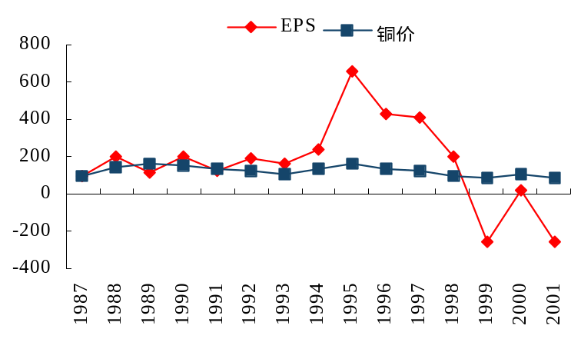
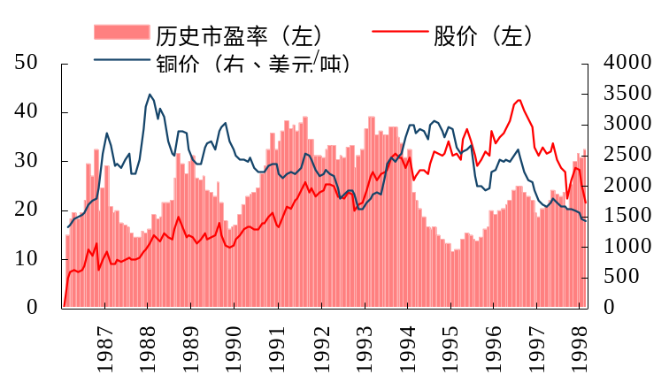
公司盈利、估值水平与金属价格
Alcoa盈利与铝价
Alcoa股价、估值与铝价
公司盈利的波动显著大于金属价格的波动；
有色金属行业固有的周期性特征，估值水平往往随行业的周期变化而演变。往往行业的景气高峰估值较低，而周期性底部往往会给予较高的估值。
Phelps Dodge盈利与铜价
PD股价、估值与铜价

Slide 54
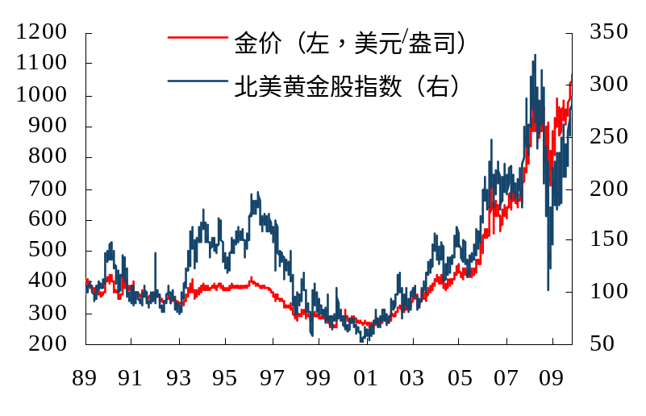
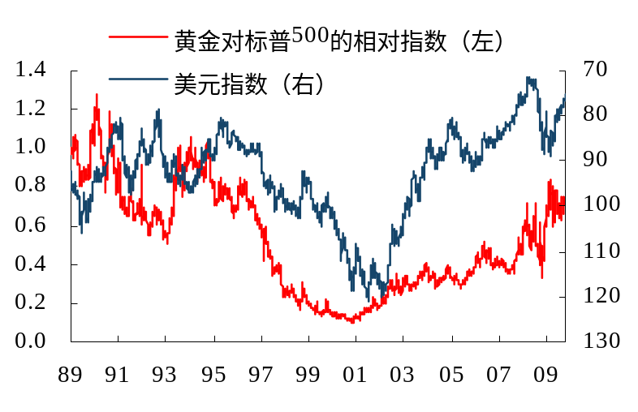
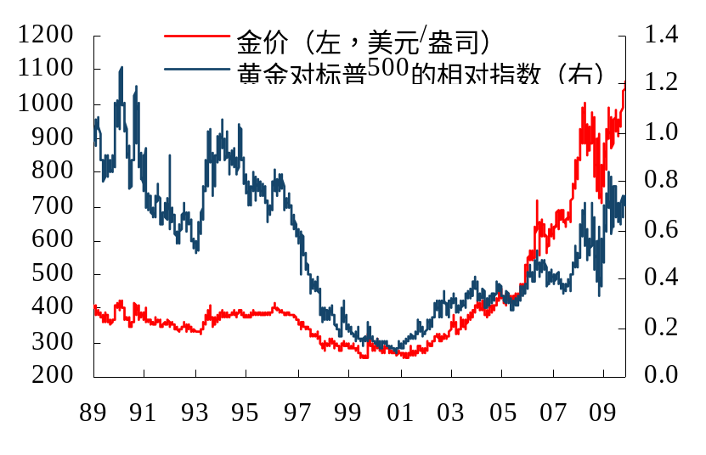
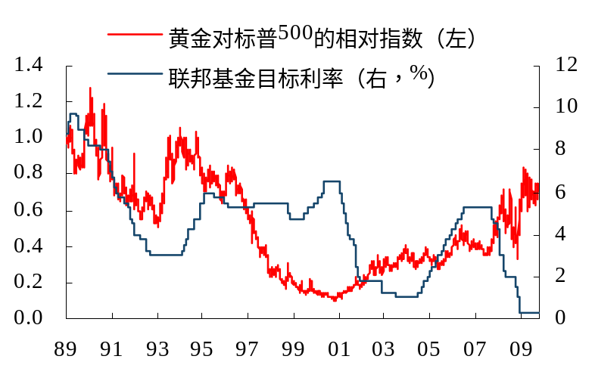
黄金股的历史走势（1/2）
黄金股走势与金价基本一致
美元也是重要的指标
金价也是黄金股能否跑赢市场的关键
低利率阶段黄金股的乐观表现值得期待

Slide 55
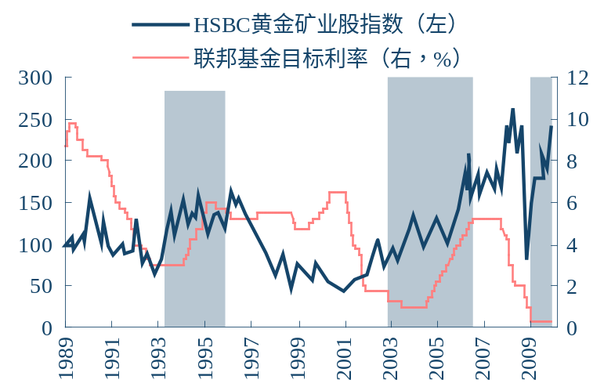
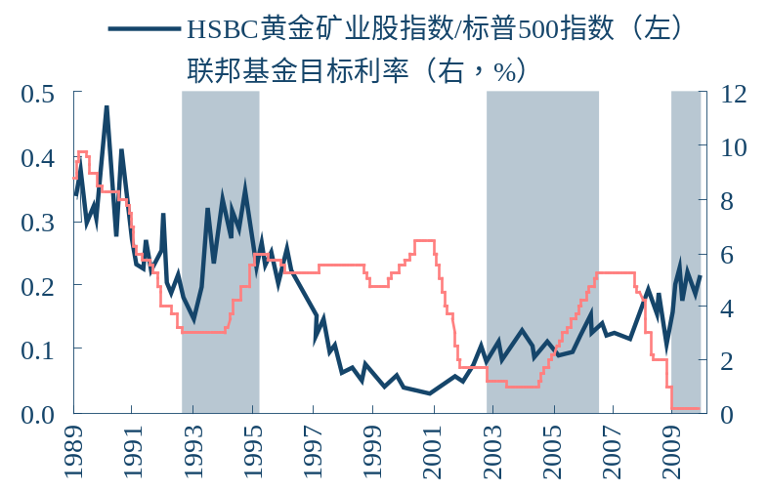
黄金股的历史走势（2/2）
除了美元之外，货币环境的变化也是主要影响因素；
低利率及升息结束前，黄金股具有较好的收益率，且往往能跑赢指数；
其中：货币政策收紧预期形成及升息的初期，黄金股的表现相对较弱。
低利率及升息阶段黄金股表现较强
但退出预期及形成阶段相对较弱

Slide 56
估值方法
估值和股价表现以往与行业的周期性有关。理论上，买入矿业股的最佳时机是在价格接近低点的时候，而卖出的最佳时机则是在价格接近高点的时候。但由于无法明确定义高点和低点，因此买卖的周期性信号很难把握。
采矿业最常用的三大估值指标是：企业价值/息税折旧摊销前收益、价格/净现值以及市盈率。

Slide 57
选股策略
中短期投资策略的选择需要具备：
行业景气周期/行业趋势是关键
公司产量及成本分析
估值吸引力的比较
长期投资策略的选择：
有效执行的资源扩张战略是矿业公司成长和增值的“不二法宝”；

Slide 58

致谢！
Notes:
致谢！：黑体72号加粗

